Slide 1
Cyflwyniad i LCA
(Lwfans Cynhaliaeth Addysg )
*Mae'r holl wybodaeth yn seiliedig ar flwyddyn academaidd 25/26 a gall fod yn destun i newid yn y blynyddoedd dyfodol

Slide 2
LCA
Beth yw LCA?
A ddylwn i wneud cais?
Faint fydd modd i mi ei gael?
Sut mae modd i chi wneud cais?
Beth fydd yn digwydd nesaf?

Slide 3
Beth yw LCA?
Mae’r Lwfans Cynhaliaeth Addysg (LCA) yn daliad wythnosol o £40 i helpu rhai 16-18 oed i helpu gyda chostau addysg bellach.
Gwneir taliadau pob pythefnos cyn belled â’ch bod yn bodloni meini prawf presenoldeb eich ysgol neu coleg.

Slide 4
A ddylwn i wneud cais?
Gallech gael LCA os bydd y canlynol yn berthnasol i chi:
rydych yn byw yng Nghymru
byddwch rhwng 16 a 18 oed ar 31 Awst 2025.
rydych yn bodloni ein rheolau ynghylch cenedligrwydd a manylion preswylio
rydych yn mynychu ysgol neu goleg cymwys yn y DU Rhaid i hyn fod yn amser llawn yn yr ysgol neu goleg, am o leiaf 12 awr yr wythnos, ac yn astudio ar gwrs cymwys.
mae incwm eich cartref yn £23,400 neu’n is a chi yw’r unig berson sy’n astudio dan drefniant amser llawn yn eich cartref
neu
mae incwm eich cartref yn £25,974 neu’n is ac mae pobl ifanc eraill yn eich cartref sy’n gymwys i gael Budd-dal Plant.

Slide 5
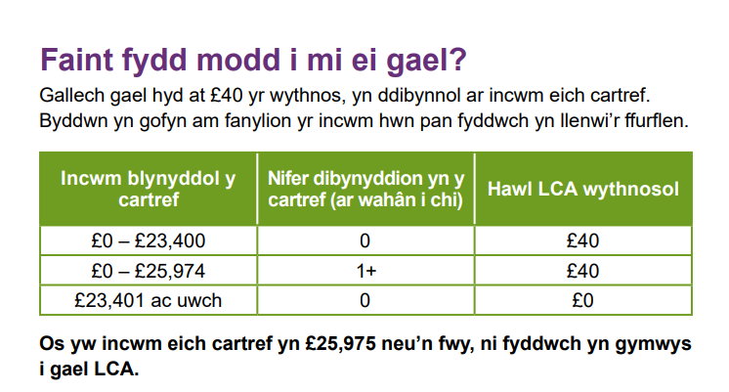
Faint fydd modd i mi ei gael?

Slide 6

Sut mae modd i chi wneud cais?
Edrychwch ar ein gwefan am yr holl ddiweddariadau am wneud cais am LCA yn: www.cyllidmyfyrwyrcymru.co.uk/lca neu sganiwch y cod QR
Gallwch wneud cais cyn i chi gael eich canlyniadau TGAU neu cyn i chi benderfynu ble i astudio.

Slide 7
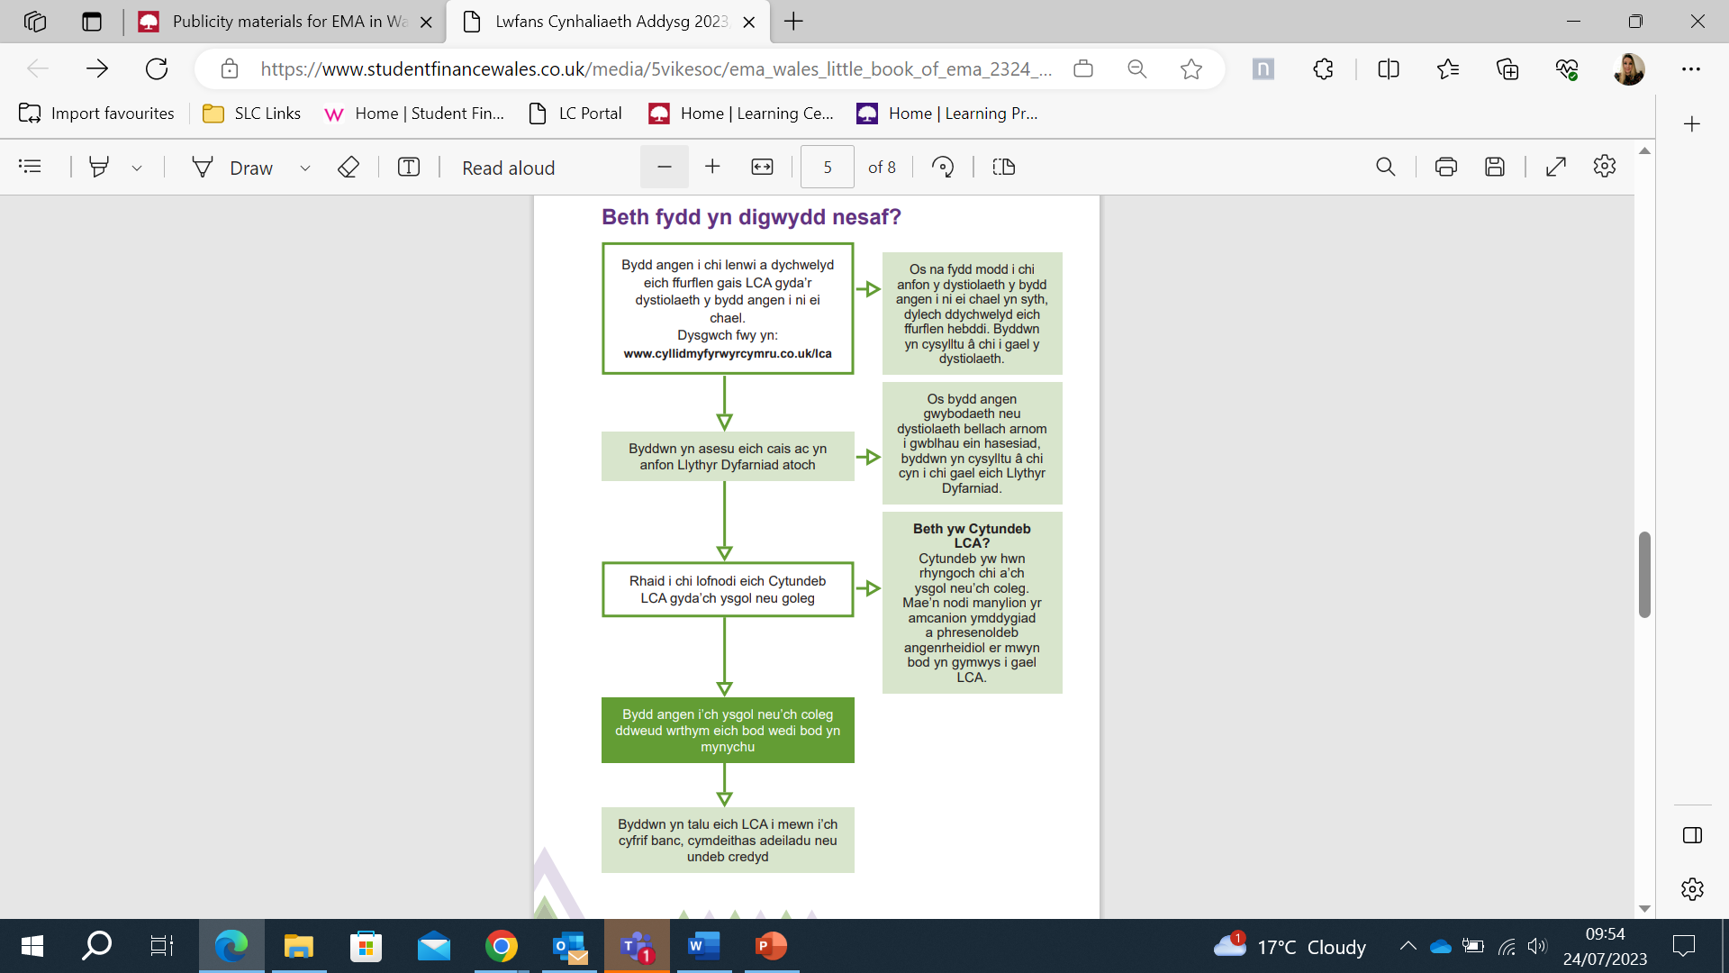
Beth fydd yn digwydd nesaf?

